Slide 1
ISN
Informatique et Sciences du Numérique
Formation des enseignants
Initiation aux réseaux
Marc Silanus – marc.silanus@ac-aix-marseille.fr
Génie Electronique – Lycée A. Benoit – Cours Victor Hugo – 84803 L’ISLE SUR LA SORGUE

Slide 2
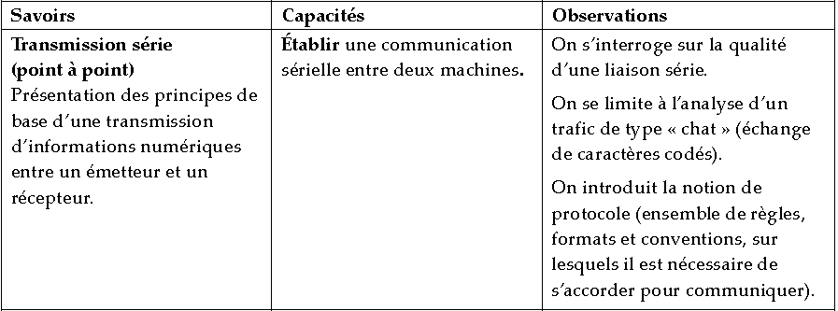
ISN
Informatique et Sciences du Numérique
Initiation aux réseaux
Le programme élève

Slide 3
ISN
Informatique et Sciences du Numérique
Initiation aux réseaux
Le programme élève

Slide 4
ISN
Informatique et Sciences du Numérique
Initiation aux réseaux
Le programme élève

Slide 5
ISN
Informatique et Sciences du Numérique
Initiation aux réseaux
Le programme élève

Slide 6
ISN
Informatique et Sciences du Numérique
Initiation aux réseaux
Le programme de formation Niveau I
Notions de paquet et de protocole.
Transmission d'information point à point, (liaison sérielle), détection et correction d'erreurs de transmission.
Réseaux local, réseau global, différents types d'adressage.
Routage, nommage, TCP / IP.
Équipement réseau (hub, switch, routeur, ...).

Slide 7
ISN
Informatique et Sciences du Numérique
Initiation aux réseaux
Le programme de formation Niveau I
Questions didactiques :
Observation et simulation d'un réseau en fonctionnement au moyen de logiciels dédiés ;
Analyse des problèmes posés par la supranationalité des réseaux ;
Questions juridiques et philosophiques liées à la circulation de l'information.

Slide 8
ISN
Informatique et Sciences du Numérique
Initiation aux réseaux
Le programme de formation Niveau I
Les compétences suivantes doivent être développées :
Établir une communication sérielle entre deux machines ;
Analyser le trafic sur une liaison sérielle ;
Décrire une situation d'adressage sur un type de réseau particulier ;
Analyser les entêtes de messages électroniques, pour décrire le chemin suivi par l'information ;
Piloter un système de lecture et d'écriture de données numériques.

Slide 9
ISN
Informatique et Sciences du Numérique
Initiation aux réseaux
Planning
Matin :
Vivre dans un monde en réseau
Connexion des périphériques
Fonctionnement d’un réseau
Outils de simulation
Après-midi :
Activités pratiques
Mise en œuvre d’une liaison série entre deux ordinateurs
Simulation d’un réseau
Capture et décodage de trames sur un réseau local

Slide 10
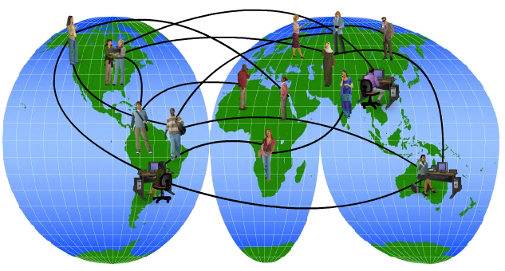
ISN
Informatique et Sciences du Numérique
Initiation aux réseaux
1- Vivre dans un monde en réseau

Slide 11
ISN
Informatique et Sciences du Numérique
Initiation aux réseaux
1- Vivre dans un monde en réseau
Adaptation des réseaux à notre mode de vie :
Existence humaine :
besoins de survie (respirer, se nourrir, s’hydrater, se protéger)
Besoins de communiquer
Confort…

Slide 12
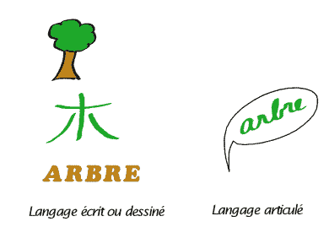
ISN
Informatique et Sciences du Numérique
Initiation aux réseaux
1- Vivre dans un monde en réseau
Adaptation des réseaux à notre mode de vie :
Les méthodes dont nous nous servons pour partager idées et informations changent et évoluent sans cesse.
La communication :
Orale
Symbolique
Ecrite

Slide 13
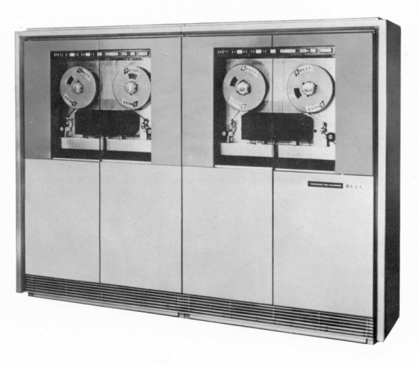
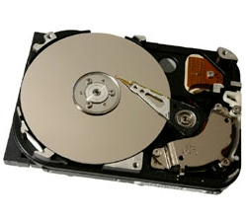
ISN
Informatique et Sciences du Numérique
Initiation aux réseaux
1- Vivre dans un monde en réseau
Adaptation des réseaux à notre mode de vie :
Les méthodes dont nous nous servons pour partager idées et informations changent et évoluent sans cesse.
Le stockage
Pierre
Papier
Bande magnétique
Mémoires électronique
…

Slide 14
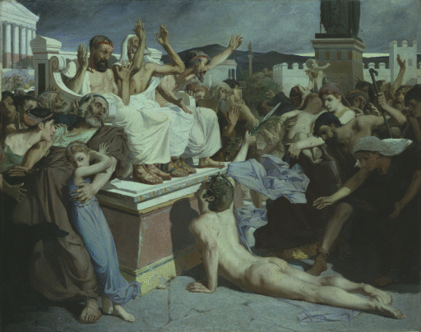
ISN
Informatique et Sciences du Numérique
Initiation aux réseaux
1- Vivre dans un monde en réseau
Adaptation des réseaux à notre mode de vie :
Les méthodes dont nous nous servons pour partager idées et informations changent et évoluent sans cesse.
La transmission
Face à face
Supports écrits

Slide 15
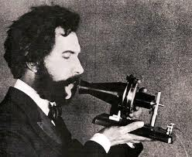
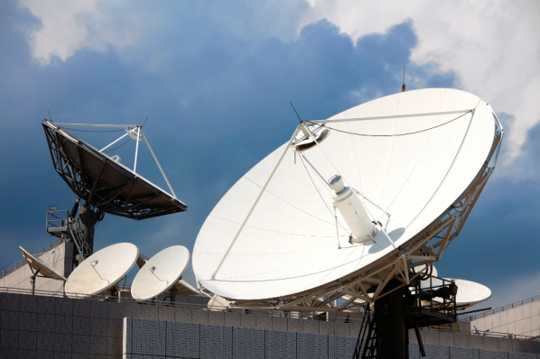
ISN
Informatique et Sciences du Numérique
Initiation aux réseaux
1- Vivre dans un monde en réseau
Adaptation des réseaux à notre mode de vie :
Les méthodes dont nous nous servons pour partager idées et informations changent et évoluent sans cesse.
La transmission
Supports filaires
Ondes radio

Slide 16
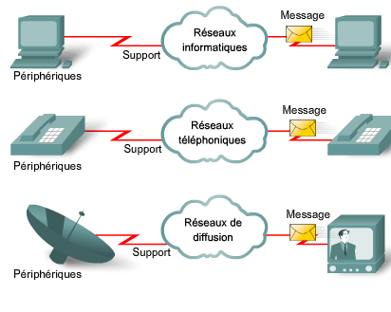
ISN
Informatique et Sciences du Numérique
Initiation aux réseaux
1- Vivre dans un monde en réseau
Adaptation des réseaux à notre mode de vie :
Type d’informations échangées sur les réseaux de données :
Flux audio
Images, photos, graphiques, …
Flux vidéo
Données informatiques

Slide 17
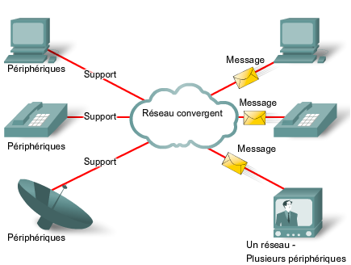
ISN
Informatique et Sciences du Numérique
Initiation aux réseaux
1- Vivre dans un monde en réseau
Adaptation des réseaux à notre mode de vie :
Réseaux de communication autrefois séparés et bien distincts convergent maintenant sur une plateforme commune :
INTERNET
Voix – Données – Images

Slide 18
ISN
Informatique et Sciences du Numérique
Initiation aux réseaux
1- Vivre dans un monde en réseau
Adaptation des réseaux à notre mode de vie :
Nature instantanée et sans frontières des communications sur Internet :
encourage la formation de communautés internationales
favorise les échanges d’idées
favorisent les interactions sociales
géographie et fuseaux horaires n’ont aucune importance.
Ouverture du commerce à l’international
Révolte citoyenne des Iraniens en 2009, Printemps Arabes, campagne électorale Russe (Poutine/Alexey Navalny), mouvement « Anonymous », Mouvement « Les Indignés »…
…

Slide 19
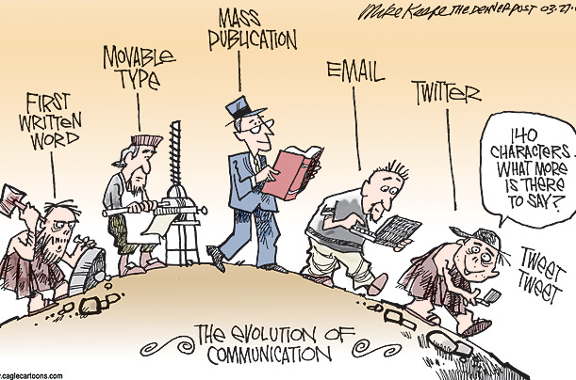
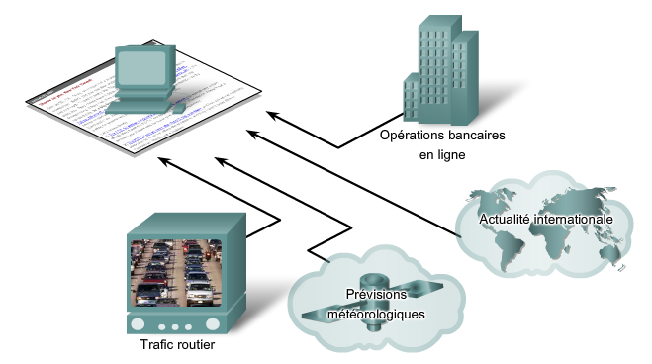
ISN
Informatique et Sciences du Numérique
Initiation aux réseaux
1- Vivre dans un monde en réseau
Adaptation des réseaux à notre mode de vie :
Réseau de données :
Hier : Activités professionnelles
Aujourd’hui : nouvelle finalité :
ils améliorent la qualité de vie des individus partout dans le monde ?

Slide 20
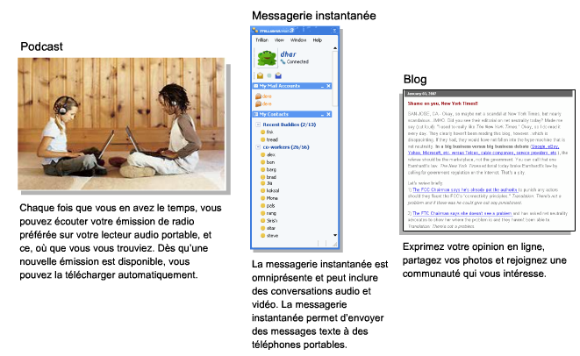
ISN
Informatique et Sciences du Numérique
Initiation aux réseaux
1- Vivre dans un monde en réseau
Exemple d’outils de communications aujourd’hui courant :

Slide 21
ISN
Informatique et Sciences du Numérique
Initiation aux réseaux
1- Vivre dans un monde en réseau
Etablir une communication :
Détermination des règles :
l’identification de l’expéditeur et du destinataire ;
le recours à une méthode de communication convenue (face-à-face, téléphone, lettre, photographie) ;
l’utilisation d’une langue et d’une syntaxe communes ;
la vitesse et le rythme d’élocution ;
la demande de confirmation ou d’accusé de réception.

Slide 22
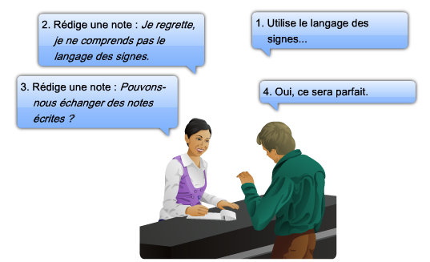
ISN
Informatique et Sciences du Numérique
Initiation aux réseaux
1- Vivre dans un monde en réseau
Etablir une communication : Méthode

Slide 23
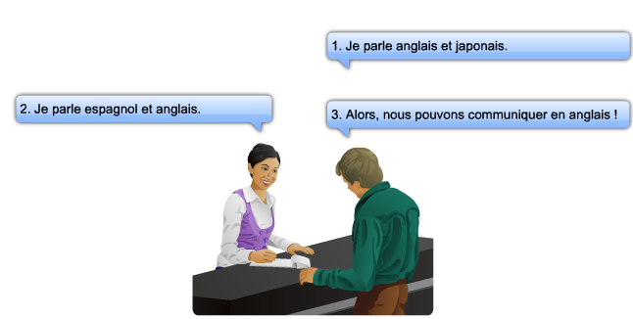
ISN
Informatique et Sciences du Numérique
Initiation aux réseaux
1- Vivre dans un monde en réseau
Etablir une communication : Langage

Slide 24
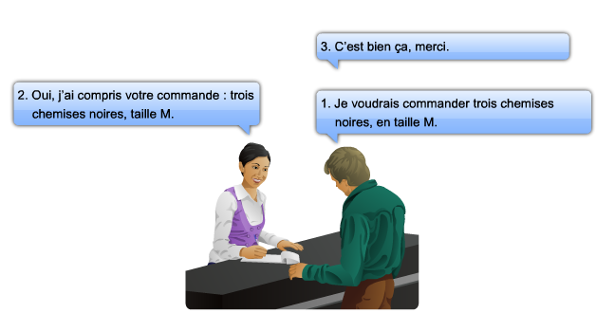
ISN
Informatique et Sciences du Numérique
Initiation aux réseaux
1- Vivre dans un monde en réseau
Etablir une communication : Transmission - Confirmation

Slide 25
ISN
Informatique et Sciences du Numérique
Initiation aux réseaux
1- Vivre dans un monde en réseau
Qualité des communications : Facteurs externes
Liés à la complexité du réseau et au nombre de périphériques par lesquels le message doit transiter avant d’atteindre sa destination finale
la qualité du chemin d’accès séparant l’expéditeur du destinataire ;
le nombre de fois où le message doit changer de forme ;
le nombre de fois où le message doit être redirigé ou réadressé ;
la quantité d’autres messages transmis simultanément sur le réseau de communications ;
le délai alloué à une communication réussie.

Slide 26
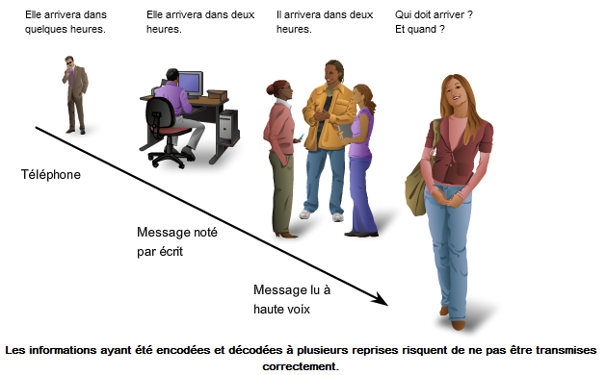
ISN
Informatique et Sciences du Numérique
Initiation aux réseaux
1- Vivre dans un monde en réseau
Qualité des communications : Facteurs externes

Slide 27
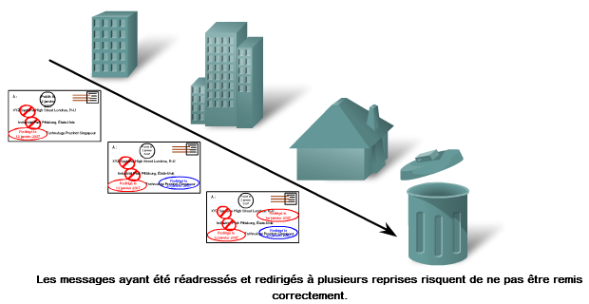
ISN
Informatique et Sciences du Numérique
Initiation aux réseaux
1- Vivre dans un monde en réseau
Qualité des communications : Facteurs externes

Slide 28
ISN
Informatique et Sciences du Numérique
Initiation aux réseaux
1- Vivre dans un monde en réseau
Qualité des communications : Facteurs internes
Liés à la nature même du message.
la taille du message ;
la complexité du message ;
l’importance du message.

Slide 29
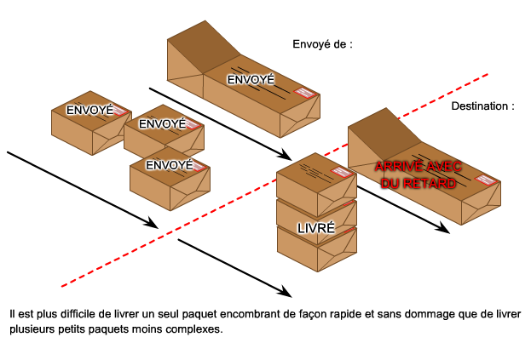
ISN
Informatique et Sciences du Numérique
Initiation aux réseaux
1- Vivre dans un monde en réseau
Qualité des communications : Facteurs internes

Slide 30
ISN
Informatique et Sciences du Numérique
Initiation aux réseaux
1- Vivre dans un monde en réseau
Eléments d’un réseau
Les 5 éléments d’un réseau :
Les périphériques
Les supports
Les règles
Les services
Les messages

Slide 31
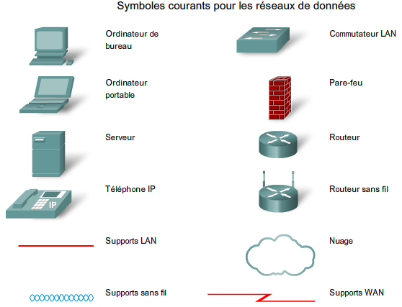
ISN
Informatique et Sciences du Numérique
Initiation aux réseaux
1- Vivre dans un monde en réseau
Eléments d’un réseau

Slide 32
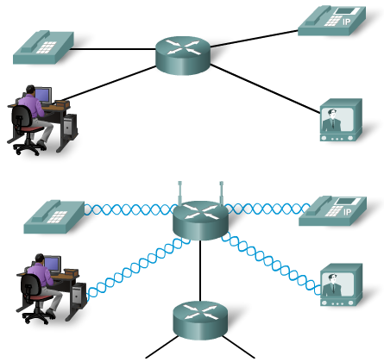
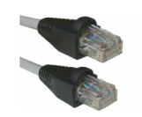
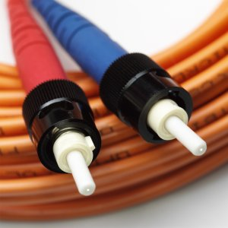
ISN
Informatique et Sciences du Numérique
Initiation aux réseaux
1- Vivre dans un monde en réseau
Eléments d’un réseau

Slide 33
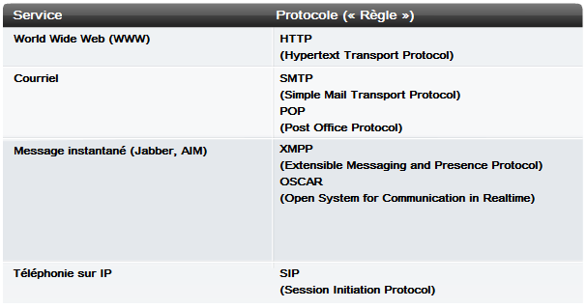
ISN
Informatique et Sciences du Numérique
Initiation aux réseaux
1- Vivre dans un monde en réseau
Eléments d’un réseau

Slide 34
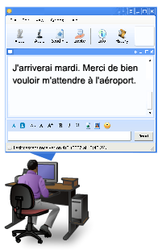
ISN
Informatique et Sciences du Numérique
Initiation aux réseaux
1- Vivre dans un monde en réseau
Eléments d’un réseau : Envoi d’un message instantané

Slide 35
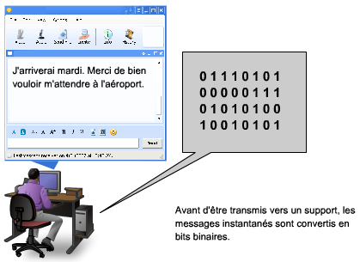
ISN
Informatique et Sciences du Numérique
Initiation aux réseaux
1- Vivre dans un monde en réseau
Eléments d’un réseau : Envoi d’un message instantané

Slide 36
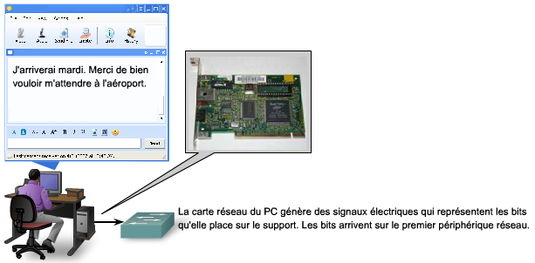
ISN
Informatique et Sciences du Numérique
Initiation aux réseaux
1- Vivre dans un monde en réseau
Eléments d’un réseau : Envoi d’un message instantané

Slide 37
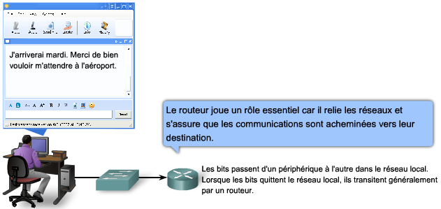
ISN
Informatique et Sciences du Numérique
Initiation aux réseaux
1- Vivre dans un monde en réseau
Eléments d’un réseau : Envoi d’un message instantané

Slide 38
ISN
Informatique et Sciences du Numérique
Initiation aux réseaux
1- Vivre dans un monde en réseau
Eléments d’un réseau : Envoi d’un message instantané

Slide 39
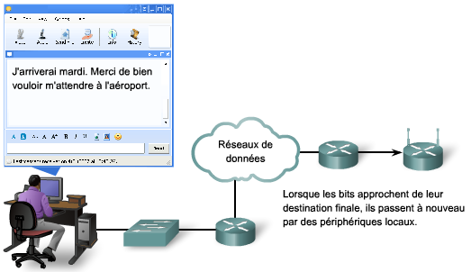
ISN
Informatique et Sciences du Numérique
Initiation aux réseaux
1- Vivre dans un monde en réseau
Eléments d’un réseau : Envoi d’un message instantané

Slide 40
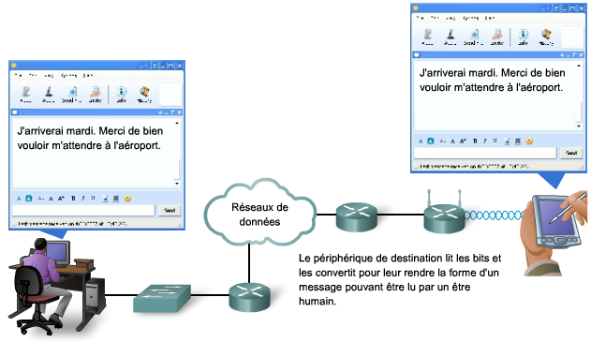
ISN
Informatique et Sciences du Numérique
Initiation aux réseaux
1- Vivre dans un monde en réseau
Eléments d’un réseau : Envoi d’un message instantané

Slide 41
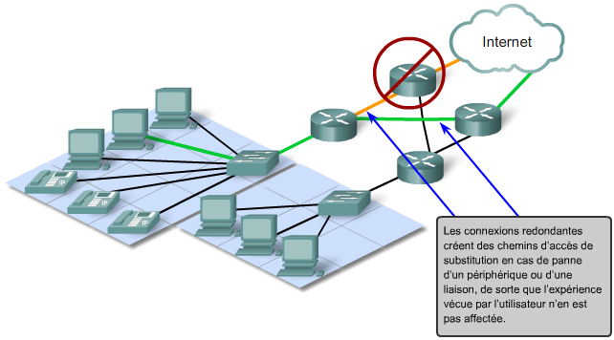
ISN
Informatique et Sciences du Numérique
Initiation aux réseaux
1- Vivre dans un monde en réseau
Architecture réseau :
Tolérance aux pannes

Slide 42
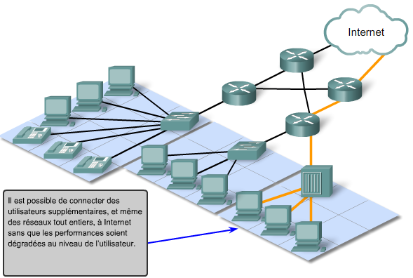
ISN
Informatique et Sciences du Numérique
Initiation aux réseaux
1- Vivre dans un monde en réseau
Architecture réseau :
Evolutivité

Slide 43
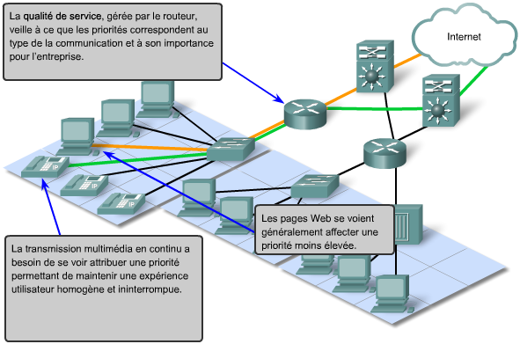
ISN
Informatique et Sciences du Numérique
Initiation aux réseaux
1- Vivre dans un monde en réseau
Architecture réseau :
La qualité de service

Slide 44
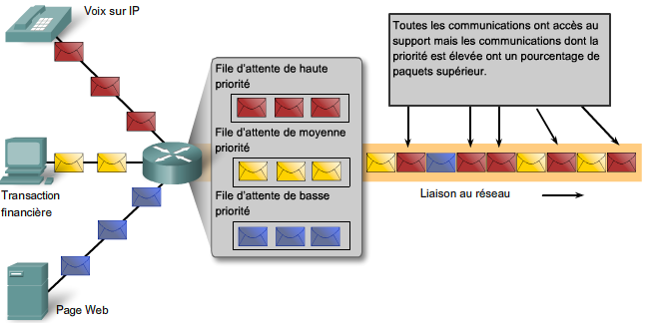
ISN
Informatique et Sciences du Numérique
Initiation aux réseaux
1- Vivre dans un monde en réseau
Architecture réseau :
La qualité de service

Slide 45
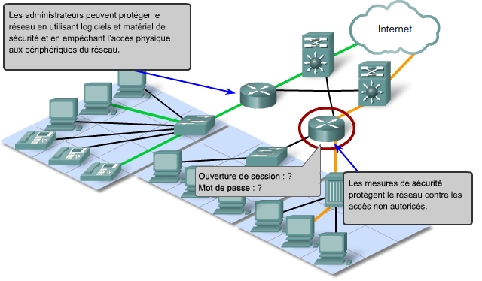
ISN
Informatique et Sciences du Numérique
Initiation aux réseaux
1- Vivre dans un monde en réseau
Architecture réseau :
La Sécurité

Slide 46
ISN
Informatique et Sciences du Numérique
Initiation aux réseaux
1- Vivre dans un monde en réseau
Architecture réseau :
La Sécurité

Slide 47
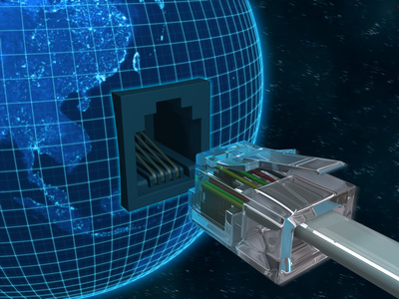
ISN
Informatique et Sciences du Numérique
Initiation aux réseaux
2- Connexion des périphériques

Slide 48
ISN
Informatique et Sciences du Numérique
Initiation aux réseaux
2- Connexion des périphériques
Les supports de transmission :
Cuivre : coaxial et paire torsadée
Verre : fibre optique
Ondes électromagnétiques : sans fil

Slide 49
ISN
Informatique et Sciences du Numérique
Initiation aux réseaux
2- Connexion des périphériques
Mode de transmission :
La transmission des données peut se faire de manière :
unidirectionnelle (simplex)
alternée (half-duplex)
simultanée (full-duplex)
Emetteur
Recepteur
E ou R
E ou R
E et R
E et R

Slide 50
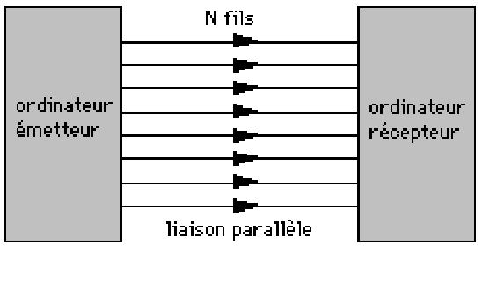
ISN
Informatique et Sciences du Numérique
Initiation aux réseaux
2- Connexion des périphériques
Mode de transmission :

Slide 51
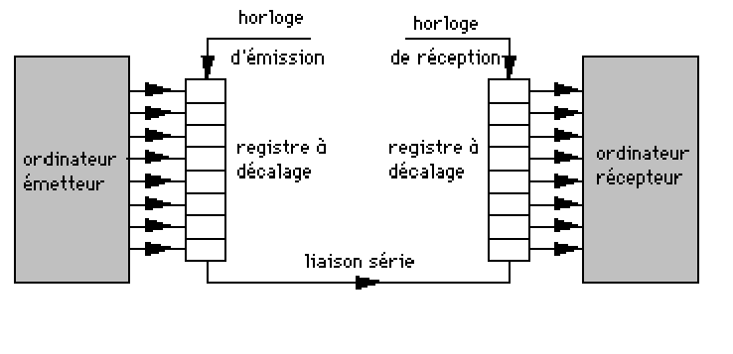
ISN
Informatique et Sciences du Numérique
Initiation aux réseaux
2- Connexion des périphériques
Mode de transmission :

Slide 52
ISN
Informatique et Sciences du Numérique
Initiation aux réseaux
2- Connexion des périphériques
Mode de transmission : Liaison série asynchrone
Transmission des données sans l’horloge
Repos Start
D0
D1
D2
D3
D4
D5
D6
D7
Parity Stop Repos
Vitesse de transmission en bauds (bits/s)
1 bit de start
7 ou 8 bits de données
1 ou 2 bits de stop
1 bit de contrôle (parité)

Slide 53
ISN
Informatique et Sciences du Numérique
Initiation aux réseaux
2- Connexion des périphériques
Mode de transmission : Liaison série asynchrone
1 bit de Start / 1 bit de Stop 8 bits de Données : 00010011 -> h13 Parité Paire
Vitesse 9600 bauds
Message
Parité
Repos
Start
Stop
Repos
Donnée
Horloge
0
1,145ms

Slide 54
ISN
Informatique et Sciences du Numérique
Initiation aux réseaux
2- Connexion des périphériques
Mode de transmission : Liaison série asynchrone
+40V
Machine 1
Machine 2
TXD
TXD
NLB
+3V
RXD
RXD
0V
-3V
NLH
Masse
-40V
Norme RS232C ou V24/V28 : +12V NLB / -12V NLH

Slide 55
ISN
Informatique et Sciences du Numérique
Initiation aux réseaux
2- Connexion des périphériques
Mode de transmission : Liaison série synchrone
Transmission des données avec l’horloge de synchronisation
Liaison I2C: Inter Integreted Circuit
SDA : Adresse du destinataire et données à transmettre
SCL : Horloge de transmission

Slide 56
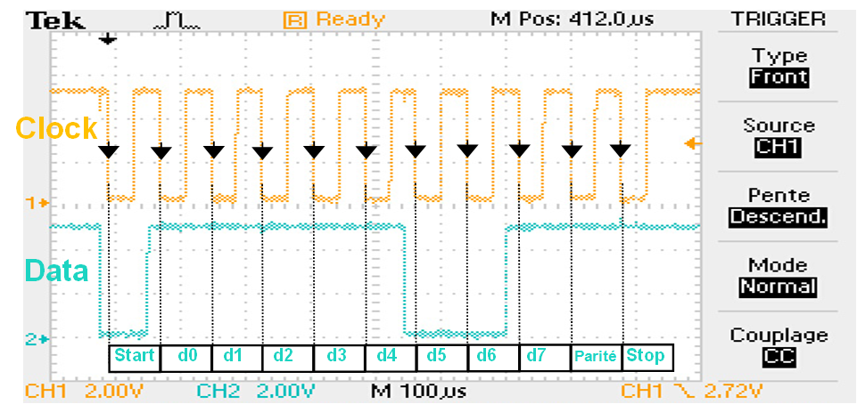
ISN
Informatique et Sciences du Numérique
Initiation aux réseaux
2- Connexion des périphériques
Mode de transmission : Liaison série synchrone
Transmission des données avec l’horloge de synchronisation
Liaison PS2 entre un clavier et un ordinateur

Slide 57
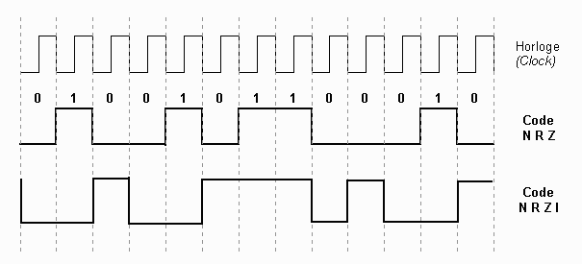
ISN
Informatique et Sciences du Numérique
Initiation aux réseaux
2- Connexion des périphériques
Mode de transmission : Codage des bits
Bande de base

Slide 58
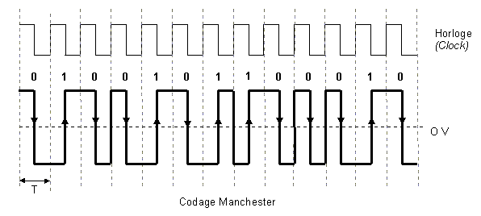
ISN
Informatique et Sciences du Numérique
Initiation aux réseaux
2- Connexion des périphériques
Mode de transmission : Codage des bits
Bande de base

Slide 59
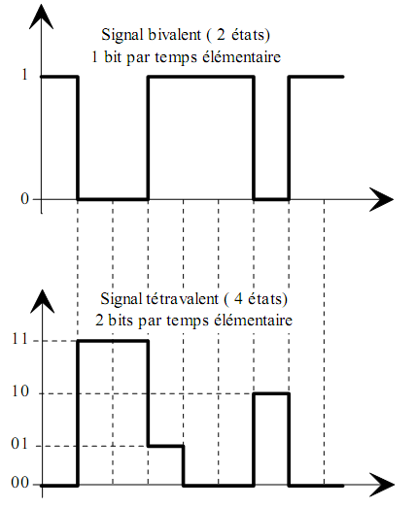
ISN
Informatique et Sciences du Numérique
Initiation aux réseaux
2- Connexion des périphériques
Mode de transmission : Codage des bits
Bits/sec
Bauds
Valence

Slide 60
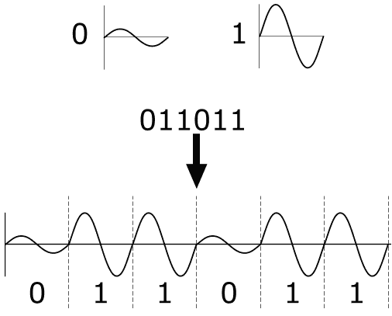
ISN
Informatique et Sciences du Numérique
Initiation aux réseaux
2- Connexion des périphériques
Mode de transmission : Codage des bits
Modulation
d’amplitude

Slide 61
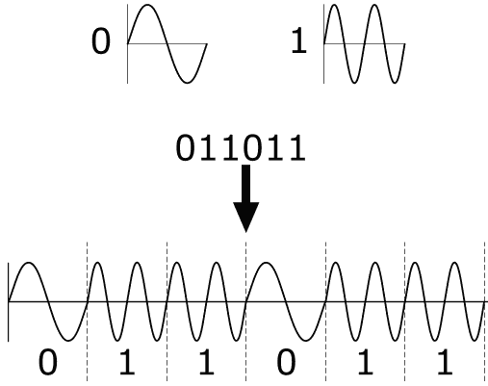
ISN
Informatique et Sciences du Numérique
Initiation aux réseaux
2- Connexion des périphériques
Mode de transmission : Codage des bits
Modulation
de fréquence

Slide 62
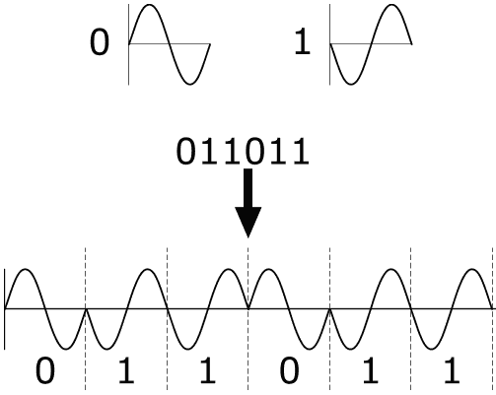
ISN
Informatique et Sciences du Numérique
Initiation aux réseaux
2- Connexion des périphériques
Mode de transmission : Codage des bits
Modulation
de phase

Slide 63
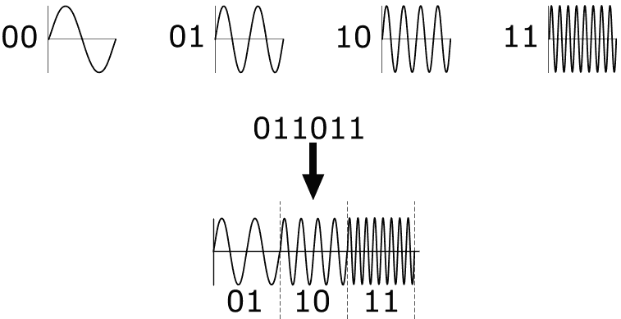
ISN
Informatique et Sciences du Numérique
Initiation aux réseaux
2- Connexion des périphériques
Mode de transmission : Codage des bits
Modulation de fréquence
Transmission de 2 bits
simultanément

Slide 64
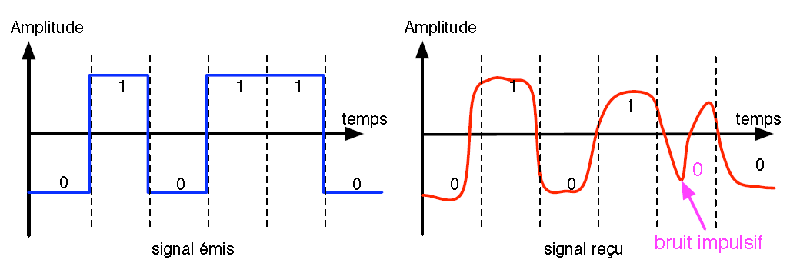
ISN
Informatique et Sciences du Numérique
Initiation aux réseaux
2- Connexion des périphériques
Altération de la transmission :
Ces phénomènes peuvent être limités par le choix du support de transmission

Slide 65
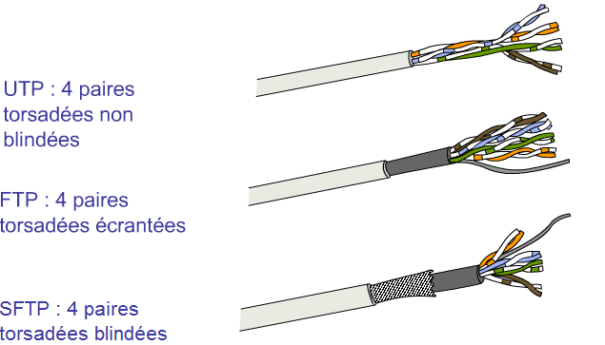
ISN
Informatique et Sciences du Numérique
Initiation aux réseaux
2- Connexion des périphériques
Altération de la transmission : limitation des effets
Ces phénomènes peuvent être limités par le choix du support de transmission

Slide 66
ISN
Informatique et Sciences du Numérique
Initiation aux réseaux
2- Connexion des périphériques
Altération de la transmission : limitation des effets
Ces phénomènes peuvent être limités par le choix du support de transmission
Transmission en mode commun ou différentielle
P
P
Ve
Vp
Vs = Ve+Vp
V₁₂
V1+Vp – (V2+Vp)
V1
V2
Vp
Vp

Slide 67
ISN
Informatique et Sciences du Numérique
Initiation aux réseaux
2- Connexion des périphériques
Altération de la transmission : limitation des effets
Ces phénomènes peuvent être limités par le choix du support de transmission
Phénomène de diaphonie (interférences par phénomène d’induction)
B
I
Iind
Un conducteur parcouru par un courant crée un champs magnétique
Un conducteur baignant dans un champs magnétique est le siège d’un courant induit

Slide 68
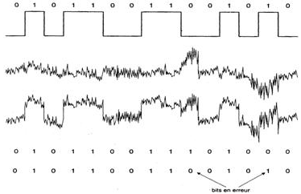
ISN
Informatique et Sciences du Numérique
Initiation aux réseaux
2- Connexion des périphériques
Altération de la transmission : Détection d’erreur
Signal
Bruit
Signal
+
Bruit
Données reçues
Données transmises
Bits en erreurs

Slide 69
ISN
Informatique et Sciences du Numérique
Initiation aux réseaux
2- Connexion des périphériques
Altération de la transmission : Détection d’erreur
Approche naïve : la répétition
Détection d’erreurs
Le message envoyé est constitué du double du message initial.
Envoyer 1001001 1001001 au lieu de 1001001
Le récepteur détecte une erreur si les exemplaires ne sont pas identiques.
Auto-correction
Le message envoyé est constitué du triple du message initial.
Envoyer 1001001 1001001 1001001 au lieu de 1001001
Le message correct correspond aux 2 exemplaires identiques.

Slide 70
ISN
Informatique et Sciences du Numérique
Initiation aux réseaux
2- Connexion des périphériques
Altération de la transmission : Détection d’erreur
Approche naïve : la répétition
La détection et la correction des erreurs nécessitent d’introduire de la redondance dans les messages transmis.
L’auto-correction nécessite plus de redondance que la simple détection.
Certaines erreurs ne peuvent pas être détectées
Exemple : la même erreur sur les deux exemplaires
Certaines erreurs détectées ne peuvent pas être corrigées
Exemple : Une erreur différente sur au moins deux exemplaires.
Certaines erreurs sont mal corrigées
Exemple : une même erreur sur deux exemplaires simultanément

Slide 71
ISN
Informatique et Sciences du Numérique
Initiation aux réseaux
2- Connexion des périphériques
Altération de la transmission : Détection d’erreur
Bit de parité
La parité peut être paire ou impaire.
Pour une parité paire (impair), on protège une séquence de k bits par l’ajout d’un bits de sorte que le nombre de bits ayant la valeur 1 soit pair (impair)
Ce code détecte les erreurs en nombre impair.
Pas de correction automatique.
Caractère | ASCII | Nb de 1 | Parité pair | Parité impair
A | 0100 0001 | 2 | 0100 0001 0 | 0100 0001 1
L | 0100 1100 | 3 | 0100 1100 1 | 0100 1100 0
z | 0111 1010 | 5 | 0111 1010 1 | 0111 1010 0

Slide 72
ISN
Informatique et Sciences du Numérique
Initiation aux réseaux
2- Connexion des périphériques
Altération de la transmission : Détection d’erreur
Somme de contrôle (check Sum)
Calcul d’une somme de contrôle ajouté à la fin des données à transmettre
Exemple simple :
Somme des codes ASCII de chaque caractère d’une chaine modulo 256
Chaine | B | o | n | j | o | u | r |  | P | a | p | a
ASCII (hex) | 42 | 6F | 6E | 6A | 6F | 75 | 72 | 20 | 50 | 61 | 70 | 61 | 481 % FF = 81
Chaine | B | o | n | j | o | u | r |  | P | a | p | i
ASCII (hex) | 42 | 6F | 6E | 6A | 6F | 75 | 72 | 20 | 50 | 61 | 70 | 69 | 489 % FF = 89
Chaine | B | o | n | j | o | u | r |  | P | a | p | i
ASCII (hex) | 42 | 6F | 6E | 6A | 6F | 75 | 72 | 20 | 50 | 61 | 70 | 69 | 481 % FF = 89

Slide 73
ISN
Informatique et Sciences du Numérique
Initiation aux réseaux
2- Connexion des périphériques
Altération de la transmission : Détection d’erreur
Somme de contrôle (check Sum)
Calcul d’une somme de contrôle ajouté à la fin des données à transmettre
Exemple simple :
Somme des codes ASCII de chaque caractère d’une chaine modulo 256
Chaine | B | o | n | j | o | u | r |  | P | a | p | a
ASCII (hex) | 42 | 6F | 6E | 6A | 6F | 75 | 72 | 20 | 50 | 61 | 70 | 61 | 481 % FF = 81
Chaine | B | o | n | j | o | u | r |  | P | a | p | i
ASCII (hex) | 42 | 6F | 6E | 6A | 6F | 75 | 72 | 20 | 50 | 61 | 70 | 69 | 489 % FF = 89
Chaine | P | o | n | j | o | u | r |  | B | a | p | a
ASCII (hex) | 50 | 6F | 6E | 6A | 6F | 75 | 72 | 20 | 42 | 61 | 70 | 61 | 481 % FF = 81

Slide 74
ISN
Informatique et Sciences du Numérique
Initiation aux réseaux
2- Connexion des périphériques
Altération de la transmission : Détection d’erreur
Code CRC (Cyclic Redundancy Check – Contrôle de Redondance Cyclique)
Calcul d’un code de contrôle ajouté à la fin des données à transmettre
Basé sur le principe de la division polynomiale
Une séquence de bits constitue un polynôme P(X) tel que :
a_{n-1} a_{n-2} …… a₂ a₁ a₀ ⬄ P(X) = a_{n-1} X^{n-1} + a_{n-2} X^{n-2} + …… + a₂ X² + a₁ X¹ + a₀ X⁰
Exemple : 1110 0111 ⬄ P(X) = X⁷ + X⁶ + X⁵ +X² + X + 1
Utilisation d’un polynôme de générateur g(X) connu de l’émetteur et du récepteur
Exemple : g(X) = X⁴ +X² + X ⬄ 10110

Slide 75
ISN
Informatique et Sciences du Numérique
Initiation aux réseaux
2- Connexion des périphériques
Altération de la transmission : Détection d’erreur
Code CRC (Cyclic Redundancy Check – Contrôle de Redondance Cyclique)
En émission :
0n ajoute au message à émettre un code de contrôle tel que le polynôme correspondant au message plus le code de contrôle soit divisible par le polynôme générateur choisi.
En réception :
Le message reçu qui contient les données et le CRC doit être divisible par le polynôme générateur.
On vérifie donc par une division euclidienne en base 2 que le reste de la division est nul.

Slide 76
ISN
Informatique et Sciences du Numérique
Initiation aux réseaux
2- Connexion des périphériques
Altération de la transmission : Détection d’erreur
Code CRC (Cyclic Redundancy Check – Contrôle de Redondance Cyclique)
Procédure de codage :
Séquence à transmettre : 1110 0111 ⬄ P(X) = X⁷ + X⁶ + X⁵ +X² + X + 1
Polynôme générateur : 10110 ⬄ g(X) = X⁴ +X² + X
On calcul M(X)=P(X).X^{k} où k est le degré de g(X) : M(X) = X¹¹ + X¹⁰ + X⁹ +X⁶ + X⁵ + X⁴
On calcul le reste de la division de M(X) / g(X) : M(X) = Q(X).g(X) + R(X)
Le CRC est la séquence binaire correspondant à R(X)
On transmet la séquence binaire correspondant à la concaténation de P(X) et R(X)

Slide 77
ISN
Informatique et Sciences du Numérique
Initiation aux réseaux
2- Connexion des périphériques
Altération de la transmission : Détection d’erreur
Code CRC (Cyclic Redundancy Check – Contrôle de Redondance Cyclique)
Exemple : Calcul du code CRC
X¹¹ + X¹⁰ + X⁹ +X⁶ + X⁵ + X⁴ X⁴ +X² + X
X¹¹ + X⁹ + X⁸ X⁷ + X⁶ + X³ + X² + 1
X¹⁰ + X⁸ + X⁶
X¹⁰ + X⁸ + X⁷
X⁷ + X⁶ + X⁵
X⁷ + X⁵ + X⁴
X⁶ + X⁴ + X⁴
X⁶ + X⁴ + X³
X⁴ + X³
X⁴ +X² + X
X³ +X² + X
CRC = X³ + X² + X ⬄ 1110
A transmettre : 1110 0111 1110

Slide 78
ISN
Informatique et Sciences du Numérique
Initiation aux réseaux
2- Connexion des périphériques
Altération de la transmission : Détection d’erreur
Code CRC (Cyclic Redundancy Check – Contrôle de Redondance Cyclique)
Exemple : Vérification du CRC
Si M(X) est le message reçu, il doit vérifier : M(X) = Q(X).g(X)
Le reste de la division de la séquence reçue par le polynôme générateur est nulle s’il n’y a pas d’erreur
1110 0111 1110 / 10110

Slide 79
ISN
Informatique et Sciences du Numérique
Initiation aux réseaux
2- Connexion des périphériques
Altération de la transmission : Détection d’erreur
Vérification du CRC: 1 1 1 0 0 1 1 1 1 1 1 0 1 0 1 1 0
1 0 1 1 0
1
1
0
0
1
1 0 1 0 1
1
0
1
1 0 1 1 0
0 0 1 1 1
0 0 0 0 0
0 1 1 1 1
0 0 0 0 0
1 1 1 1 1
1 0 1 1 0
1 0 0 1 1
1 0 1 1 0
Pas d’erreur
0 1 0 1 1
0 0 0 0 0
1 0 1 1 0
1 0 1 1 0
0 0 0 0 0

Slide 80
ISN
Informatique et Sciences du Numérique
Initiation aux réseaux
2- Connexion des périphériques
Altération de la transmission : Détection d’erreur
Vérification du CRC: 1 1 1 1 0 1 0 1 1 1 1 0 1 0 1 1 0
1 0 1 1 0
1
1
0
1
1
1 0 0 0 1
0
0
0
1 0 1 1 0
0 1 1 1 0
0 0 0 0 0
1 1 1 0 1
1 0 1 1 0
1 0 1 1 1
1 0 1 1 0
0 0 0 1 1
0 0 0 0 0
Présence d’erreur(s)
0 0 1 1 1
0 0 0 0 0
0 1 1 1 0
0 0 0 0 0
0 1 1 1 0

Slide 81
ISN
Informatique et Sciences du Numérique
Initiation aux réseaux
2- Connexion des périphériques
Altération de la transmission : Correction d’erreur
Code de Hamming : Codage
Permet de corriger une seule et seulement une seule erreur
Propose une correction qui est la plus probable sous certaines hypothèses statistiques
Calcul d’un code de contrôle sur t bits tels que 2^{t} − 1 > = N + t et ajoutés entrelacés avec la donnée initiale de N bits
Les bits de contrôle sont placés aux positions correspondantes à 2^{n}
Exemple : transmission de 0101 0010 => 8 bits donc t = 4 bits placés sur les bits 1, 2, 4 et 8
Position des bits | 12 | 11 | 10 | 9 | 8 | 7 | 6 | 5 | 4 | 3 | 2 | 1
bloc du message codé | 0 | 1 | 0 | 1 | H | 0 | 0 | 1 | H | 0 | H | H

Slide 82
ISN
Informatique et Sciences du Numérique
Initiation aux réseaux
2- Connexion des périphériques
Altération de la transmission : Correction d’erreur
Code de Hamming : Codage
Les bits de contrôle sont le résultat d’un ou-exclusif entre les positions des bits à 1 :
Position des bits | 12 | 11 | 10 | 9 | 8 | 7 | 6 | 5 | 4 | 3 | 2 | 1
bloc du message codé | 0 | 1 | 0 | 1 | H | 0 | 0 | 1 | H | 0 | H | H
Bits à 1 | binaire
11 | 1011
9 | 1001
5 | 0101
Ou-exclusif | 0111
bloc du message codé
0 | 1 | 0 | 1 | 0 | 0 | 0 | 1 | 1 | 0 | 1 | 1

Slide 83
ISN
Informatique et Sciences du Numérique
Initiation aux réseaux
2- Connexion des périphériques
Altération de la transmission : Correction d’erreur
Code de Hamming : Décodage
Bit en erreurs : résultat d’un ou-exclusif entre les positions des bits à 1 et les bits de contrôle :
Bit erroné
bloc du message reçu
0 | 1 | 0 | 0 | 0 | 0 | 0 | 1 | 1 | 0 | 1 | 1
Bits de à 1 | binaire
11 | 1011
5 | 0101
Contrôle | 0111
Ou-exclusif | 1001
Position du bit erroné :
Inverser son état

Slide 84
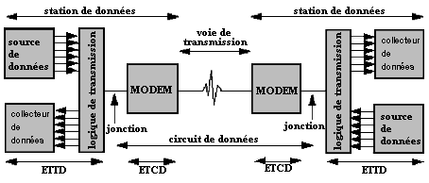
ISN
Informatique et Sciences du Numérique
Initiation aux réseaux
2- Connexion des périphériques
Transmission longue distance sur cuivre
Longue distance : dégradation du signal en bande de base
Le support se comporte comme un filtre
Utilisation de MODEM : MOdulateur – DEmodulateur
Transforme le signal numérique en signal analogique modulé

Slide 85
ISN
Informatique et Sciences du Numérique
Initiation aux réseaux
2- Connexion des périphériques
Classification des réseaux de données

Slide 86
ISN
Informatique et Sciences du Numérique
Initiation aux réseaux
2- Connexion des périphériques
Classification des réseaux de données : Computer Integrated Manufacturing

Slide 87
ISN
Informatique et Sciences du Numérique
Initiation aux réseaux
2- Connexion des périphériques
Topologie d’un réseaux de données

Slide 88
ISN
Informatique et Sciences du Numérique
Initiation aux réseaux
3- Fonctionnement d’un réseau

Slide 89
ISN
Informatique et Sciences du Numérique
Initiation aux réseaux
3- Fonctionnement d’un réseau
Modèle de référence : OSI (Operating System Interconnction)

Slide 90
ISN
Informatique et Sciences du Numérique
Initiation aux réseaux
3- Fonctionnement d’un réseau
Modèle de référence : OSI (Operating System Interconnction)

Slide 91
ISN
Informatique et Sciences du Numérique
Initiation aux réseaux
3- Fonctionnement d’un réseau
Modèle de référence : OSI (Operating System Interconnction)

Slide 92
ISN
Informatique et Sciences du Numérique
Initiation aux réseaux
3- Fonctionnement d’un réseau
Modèle de référence : OSI (Operating System Interconnction)

Slide 93
ISN
Informatique et Sciences du Numérique
Initiation aux réseaux
3- Fonctionnement d’un réseau
Modèle de référence : OSI (Operating System Interconnction)

Slide 94
ISN
Informatique et Sciences du Numérique
Initiation aux réseaux
3- Fonctionnement d’un réseau
Modèle de référence : OSI (Operating System Interconnction)

Slide 95
ISN
Informatique et Sciences du Numérique
Initiation aux réseaux
3- Fonctionnement d’un réseau
Modèle de référence : OSI (Operating System Interconnction)

Slide 96
ISN
Informatique et Sciences du Numérique
Initiation aux réseaux
3- Fonctionnement d’un réseau
Modèle de référence : Comparaison OSI – TCP/IP

Slide 97
ISN
Informatique et Sciences du Numérique
Initiation aux réseaux
3- Fonctionnement d’un réseau
Adressage dans le réseau et principe de l’encapsulation
Adresse MAC
hh:hh:hh:hh:hh:hh
Unique pour une interface réseau
Adresse IP
A.B.C.D
Unique dans le réseau
N° de port
De 0 à 1023
80 : service web
25 : service d’expédition de mail

Slide 98
ISN
Informatique et Sciences du Numérique
Initiation aux réseaux
3- Fonctionnement d’un réseau
Adressage dans le réseau et principe de l’encapsulation

Slide 99
ISN
Informatique et Sciences du Numérique
Initiation aux réseaux
3- Fonctionnement d’un réseau
Adressage dans le réseau et principe de l’encapsulation

Slide 100
ISN
Informatique et Sciences du Numérique
Initiation aux réseaux
3- Fonctionnement d’un réseau
IP publique
NAT
(Translation d’adresse réseau)
Adressage IPv4
Chaque hôte doit avoir une adresse IPv4 unique dans le réseau considéré
92.153.135.209
92.153.135.210

Slide 101
ISN
Informatique et Sciences du Numérique
Initiation aux réseaux
3- Fonctionnement d’un réseau
Adressage IPv4
Les paramètres TCP/IP : Attribution

Slide 102
ISN
Informatique et Sciences du Numérique
Initiation aux réseaux
3- Fonctionnement d’un réseau
Adressage IPv4
Les paramètres TCP/IP : Passerelle

Slide 103
ISN
Informatique et Sciences du Numérique
Initiation aux réseaux
3- Fonctionnement d’un réseau
Adressage IPv4
Constitution d’une adresse IPv4

Slide 104
ISN
Informatique et Sciences du Numérique
Initiation aux réseaux
3- Fonctionnement d’un réseau
Adressage IPv4
Constitution d’une adresse IPv4 : masque de sous-réseau

Slide 105
ISN
Informatique et Sciences du Numérique
Initiation aux réseaux
3- Fonctionnement d’un réseau
Adressage IPv4
Constitution d’une adresse IPv4

Slide 106
ISN
Informatique et Sciences du Numérique
Initiation aux réseaux
3- Fonctionnement d’un réseau
Masque de sous-réseau :
20 bits successifs à 1
255.255.240.0
Adressage IPv4
Constitution d’une adresse IPv4

Slide 107
ISN
Informatique et Sciences du Numérique
Initiation aux réseaux
3- Fonctionnement d’un réseau
Adressage IPv4
Constitution d’une adresse IPv4

Slide 108
ISN
Informatique et Sciences du Numérique
Initiation aux réseaux
3- Fonctionnement d’un réseau
Adressage IPv4
Constitution d’une adresse IPv4
Lorsque tous ces bits sont à 1 :
Dernière adresse du réseau
10101100.0001000.10001111.11111111
172 . 16 . 143 . 255

Slide 109
ISN
Informatique et Sciences du Numérique
Initiation aux réseaux
3- Fonctionnement d’un réseau
Adressage IPv4
Constitution d’une adresse IPv4
L’hôte 172.16.132.70/20 fait partie du réseau 172.16.128.0/20 :
Adresse de réseau | 172.16.128.0
Adresse du premier hôte | 172.16.128.1
… | ...
Adresse du dernier hôte | 172.16.143.254
Dernière adresse dans le réseau | 172.16.143.255
Dernière adresse de réseau = adresse de diffusion

Slide 110
ISN
Informatique et Sciences du Numérique
Initiation aux réseaux
3- Fonctionnement d’un réseau
Adressage IPv4
Classes d’adresse IPv4 – système d’adressage obsolète

Slide 111
ISN
Informatique et Sciences du Numérique
Initiation aux réseaux
3- Fonctionnement d’un réseau
Adressage IPv4
Plages d’adresse IPv4

Slide 112
ISN
Informatique et Sciences du Numérique
Initiation aux réseaux
3- Fonctionnement d’un réseau
Adressage IPv4
Plages d’adresse IPv4 exclues de l’adressage des hôtes
Adresses de réseau
Adresses de diffusion (broadcast)
Routes par défaut : 0.0.0.0 - 0.255.255.255 (0.0.0.0 /8)
Adresses de bouclage : 127.0.0.0 - 127.255.255.255 (127.0.0.0/8)
Adresses locales-liens : 169.254.0.0 - 169.254.255.255 (169.254.0.0 /16)
Adresses publiques

Slide 113
ISN
Informatique et Sciences du Numérique
Initiation aux réseaux
3- Fonctionnement d’un réseau
Adressage IPv4
Plages d’adresse IPv4 exclues de l’adressage des hôtes
Utilisables dans un réseau privé :
10.0.0.0 à 10.255.255.255 (10.0.0.0 /8)
172.16.0.0 à 172.31.255.255 (172.16.0.0 /12)
192.168.0.0 à 192.168.255.255 (192.168.0.0 /16)

Slide 114
ISN
Informatique et Sciences du Numérique
Initiation aux réseaux
3- Fonctionnement d’un réseau
Principe du routage

Slide 115
ISN
Informatique et Sciences du Numérique
Initiation aux réseaux
3- Fonctionnement d’un réseau
Principe du routage

Slide 116
ISN
Informatique et Sciences du Numérique
Initiation aux réseaux
3- Fonctionnement d’un réseau
Principe du routage

Slide 117
ISN
Informatique et Sciences du Numérique
Initiation aux réseaux
3- Fonctionnement d’un réseau
Principe du routage

Slide 118
ISN
Informatique et Sciences du Numérique
Initiation aux réseaux
3- Fonctionnement d’un réseau
Principe du routage

Slide 119
ISN
Informatique et Sciences du Numérique
Initiation aux réseaux
3- Fonctionnement d’un réseau
Principe du routage

Slide 120
ISN
Informatique et Sciences du Numérique
Initiation aux réseaux
3- Fonctionnement d’un réseau
Principe du routage

Slide 121
ISN
Informatique et Sciences du Numérique
Initiation aux réseaux
3- Fonctionnement d’un réseau
Principe du routage

Slide 122
ISN
Informatique et Sciences du Numérique
Initiation aux réseaux
3- Fonctionnement d’un réseau
Principe du nommage
Service DNS (Domain Name System)
Le client saisie une URL dans la barre d’adresse du navigateur.
Pour expédier la requête au serveur www.cisco.com, il doit connaitre son adresse IP

Slide 123
ISN
Informatique et Sciences du Numérique
Initiation aux réseaux
3- Fonctionnement d’un réseau
Principe du nommage
Service DNS (Domain Name System)
Le client expédie une requête DNS à son serveur DNS pour connaitre l’adresse IP du serveur www.cisco.com.

Slide 124
ISN
Informatique et Sciences du Numérique
Initiation aux réseaux
3- Fonctionnement d’un réseau
Principe du nommage
Service DNS (Domain Name System)
Le serveur DNS consulte sa table et s’il trouve une correspondance pour le nom de domaine demandé, il retourne l’adresse IP correspondante au client.

Slide 125
ISN
Informatique et Sciences du Numérique
Initiation aux réseaux
3- Fonctionnement d’un réseau
Principe du nommage
Service DNS (Domain Name System)
@IP dest : 198.133.219.25
Le client peut construire la trame réseau contenant l’adresse IP du serveur www.cisco.com comme destination.

Slide 126
ISN
Informatique et Sciences du Numérique
Initiation aux réseaux
3- Fonctionnement d’un réseau
Principe du nommage

Slide 127
ISN
Informatique et Sciences du Numérique
Initiation aux réseaux
3- Fonctionnement d’un réseau
Chemin suivit par l’information
Commande ping

Slide 128
ISN
Informatique et Sciences du Numérique
Initiation aux réseaux
3- Fonctionnement d’un réseau
Chemin suivit par l’information
Commande tracert

Slide 129
ISN
Informatique et Sciences du Numérique
Initiation aux réseaux
3- Fonctionnement d’un réseau
Chemin suivit par l’information

Slide 130
ISN
Informatique et Sciences du Numérique
Initiation aux réseaux
3- Fonctionnement d’un réseau
Chemin suivit par l’information

Slide 131
ISN
Informatique et Sciences du Numérique
Initiation aux réseaux
3- Fonctionnement d’un réseau
Chemin suivit par l’information

Slide 132
ISN
Informatique et Sciences du Numérique
Initiation aux réseaux
3- Fonctionnement d’un réseau
Chemin suivit par l’information
Analyse de l’entête d’un
message électronique

Slide 133
ISN
Informatique et Sciences du Numérique
Initiation aux réseaux
3- Fonctionnement d’un réseau
Chemin suivit par l’information
Analyse de l’entête d’un message électronique

Slide 134
ISN
Informatique et Sciences du Numérique
Initiation aux réseaux
Return-Path: <jkalsi@cisco.com>
Received: from mwinf5c51 (mwinf5c51.me-wanadoo.net [10.223.111.101])
by mwinb2603 with LMTPA;
Tue, 21 Feb 2012 02:03:46 +0100
Received: from rcdn-app-2.cisco.com ([173.37.86.82])
by mwinf5c51 with ME
id cR3l1i01L1mbFxZ01R3mKX; Tue, 21 Feb 2012 02:03:46 +0100
Received: from cna-prd-app35.cisco.com ([173.37.163.20])
by rcdn-app-2.cisco.com with ESMTP; 21 Feb 2012 01:03:45 +0000
Received: from cna-prd-app35 (localhost.localdomain [127.0.0.1])
by cna-prd-app35.cisco.com (8.13.8/8.13.8) with ESMTP id q1L13jqY020728
for <marc.silanus@orange.fr>; Tue, 21 Feb 2012 01:03:45 GMT

Slide 135
ISN
Informatique et Sciences du Numérique
Initiation aux réseaux
4- Outil de simulation d’un réseau

Slide 136
ISN
Informatique et Sciences du Numérique
Initiation aux réseaux
4- Outil de simulation d’un réseau
Packet Tracer
Licence :
Packet Tracer est disponible gratuitement pour tous les instructeurs Cisco Networking Academy®, les étudiants et anciens étudiants. Le logiciel peut être téléchargé depuis la page des ressources Packet Tracer sur Academy Connection

